Slide 1
Inženjering Serverskog Sloja prof. dr Milan Vidaković
Spring Boot
Uvod

Slide 2
Uvod
Spring je okruženje koje značajno pojednostavljuje programiranje
kolekcija biblioteka.
Koristi se Dependency Injection, AOP, itd.
Spring Boot je okruženje koje inkorporira Spring, ali i built-in Tomcat, tako da se prave standalone aplikacije (klasične, ne nužno JavaEE), koje se brzo startuju, pa je i razvoj brži
može posle da se instalira i u JavaEE aplikativni server,
veliki broj anotacija koje eliminišu potrebu za obimnim konfigurisanjem.

Slide 3
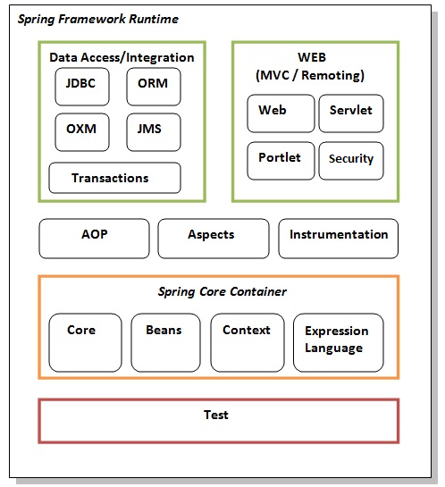
Spring moduli

Slide 4
Spring Boot
Fokusiraćemo se na:
Spring Dependency Injection,
Spring Web/REST,
Spring ORM/JPA,
Spring Web/Security.

Slide 5
Spring Dependency Injection

Slide 6
Spring Dependency Injection
Umesto ručnog instanciranja, compile-time, Spring omogućuje da instanciranje obavimo run-time
to znači da u kodu nećemo instancirati potrebne softverske komponente, već ćemo označiti da hoćemo da Spring ubaci konkretne instance.
možemo da sve ovo uradimo anotacijama, ili
xml konfiguracionim fajlom.

Slide 7
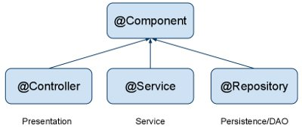
Spring Dependency Injection
Sve softverske komponente koje ćemo koristiti označavamo @Component anotacijom.
Postoje i specijalizacije ove anotacije:
@Controller je specijalizovana komponenta za rutiranje HTTP zahteva
@Service je specijalizovana komponenta za realizaciju poslovne logike
@Repository je specijalizovana komponenta za realizaciju DAO (Data Access Object)
svi izuzeci se prepakuju u spring izuzetke

Slide 8
Spring Dependency Injection
Primer komponente:
@Component
class DummyBean {
}
Tri vrste injekcije neke komponente u drugu:
Field DI: stavimo @Autowired iznad atributa tipa DummyBean
Setter DI: stavimo @Autowired iznad settera, koji prima parametar tipa DummyBean
Constructor DI: stavimo @Autowired iznad konstruktora koji kao parametar prima objekat klase DummyBean

Slide 9
Field Dependency Injection
@Component
class DummyBean {
}
@Component
class MyApp {
@Autowired
DummyBean db;
}

Slide 10
Setter Dependency Injection
@Component
class DummyBean {
}
@Component
class MyApp {
@Autowired
void setDb(DummyBean db) {
...
}
}

Slide 11
Constructor Dependency Injection
@Component
class DummyBean {
}
@Component
class MyApp {
@Autowired
public MyApp(DummyBean db) {
...
}
}

Slide 12
Ako ne stavimo @Component anotaciju iznad klase
class DummyBean {
}
@Component
class MyApp {
@Autowired
DummyBean db;
}
Da bi ovo radilo, moramo da napravimo getter u konfiguracionoj klasi i da stavimo @Bean anotaciju

Slide 13
Konfiguraciona klasa
Obavezan deo projekta.
Ima @Configuration anotaciju iznad klase.
Navodi se kod pretraživanja konteksta.

Slide 14
Konfiguraciona klasa
@Configuration
@ComponentScan(basePackages = {"testspring"})
public class AppConfig {
/**
* Ili stavljamo anotaciju @Bean ispred metode koja
* kreira instancu,
* ili stavljamo iznad same klase anotaciju @Component.
*/
@Bean
public DummyBean getDummy() {
return new DummyBean();
}
}

Slide 15
Više komponenti koje implementiraju isti interfejs
Šta ako imamo više komponenti koje implementiraju isti interfejs?
DI će imati problem da razluči koju konkretnu komponentu da injektuje, pošto on po defaultu to radi po tipu.
baciće izuzetak!
Ubacićemo imena komponenti u igru.

Slide 16
Primer
public interface SocialNetwork {
public void publishMessage(String message);
}
@Component("Twitter")
public class TwitterSocialNetwork implements SocialNetwork {
public void publishMessage(String message) {
System.out.println("Twiter twitted: " + message);
}
}
@Component("Facebook")
public class FacebookSocialNetwork implements SocialNetwork {
@Override
public void publishMessage(String message) {
System.out.println("Facebook published: " + message);
}
}

Slide 17
Primer
Field DI
@Autowired
@Qualifier("Twitter")
public SocialNetwork tw;
public SocialNetwork fb;
@Autowired
@Qualifier("Facebook")
public void setSocialNetwork(SocialNetwork fb) {
this.fb = fb;
}
@Autowired
public MySpringApplication(@Qualifier("Twitter") SocialNetwork tw, @Qualifier("Facebook") SocialNetwork fb) {
System.out.println("Constructor DI, two SNs: " + tw.hashCode() + ", and " + fb.hashCode());
}
SetterDI
Constructor DI

Slide 18
Spring & Maven

Slide 19
Maven
Spring Boot se najlakše koristi uz Maven.
Apache projekat (http://maven.apache.org)
Maven omogućuje jednostavnije upravljanje projektom
naglasak je na zavisnostima
svaka biblioteka od koje zavisi naš projekat se može deklarativno prijaviti u pom.xml datoteci, a Maven repozitorijum izvlači za nas odgovarajuće jar-ove.

Slide 20
pom.xml
Project Object Model
U njemu su specificirani svi artifakti vezani za projekat:
plugins
goals/profiles
dodatne biblioteke koje se koriste (dependencies)
build profil

Slide 21
pom.xml
<project xmlns="http://maven.apache.org/POM/4.0.0" xmlns:xsi="http://www.w3.org/2001/XMLSchema-instance"
xsi:schemaLocation="http://maven.apache.org/POM/4.0.0 http://maven.apache.org/xsd/maven-4.0.0.xsd">
<modelVersion>4.0.0</modelVersion>
<groupId>com.crud</groupId>
<artifactId>project-crud</artifactId>
<version>1</version>
<name>crud</name>
<description>crud</description>
<packaging>war</packaging>
</project>

Slide 22
pom.xml
build – definiše proces kompajliranja i pakovanja aplikacije.
target – definiše cilj build-ovanja
možemo napraviti različite verzije istog programa (za različite OS, recimo)
dependencies – definiše koje dodatne biblioteke treba dobaviti da bi nam proradio projekat.

Slide 23
Spring Boot početak
Počinje se od pom.xml datoteke.
<parent>
<groupId>org.springframework.boot</groupId>
<artifactId>
spring-boot-starter-parent
</artifactId>
<version>1.4.2.RELEASE</version>
</parent>

Slide 24
Spring Boot Dependencies
Za embedded tomcat:
<dependency>
<groupId>org.springframework.boot</groupId>
<artifactId>spring-boot-starter-web</artifactId>
</dependency>
Za web sockete:
<dependency>
<groupId>org.springframework.boot</groupId>
<artifactId>spring-boot-starter-websocket</artifactId>
</dependency>

Slide 25
Spring Boot Dependencies
Za web security:
<dependency>
<groupId>org.springframework.security</groupId>
<artifactId>spring-security-web</artifactId>
</dependency>
Za spring security configuration:
<dependency>
<groupId>org.springframework.security</groupId>
<artifactId>spring-security-config</artifactId>
</dependency>

Slide 26
Spring Boot Dependencies
Za spring ORM→JPA:
<dependency>
<groupId>org.springframework.boot</groupId>
<artifactId>spring-boot-starter-data-jpa</artifactId>
</dependency>
Za MySQL JDBC drajver:
<dependency>
<groupId>mysql</groupId>
<artifactId>mysql-connector-java</artifactId>
<version>8.0.0</version>
</dependency>

Slide 27
Spring Boot Dependencies
Za testove:
<dependency>
<groupId>org.springframework.boot</groupId>
<artifactId>spring-boot-starter-test</artifactId>
<scope>test</scope>
</dependency>
Za Bootstrap:
<dependency>
<groupId>org.webjars</groupId>
<artifactId>bootstrap</artifactId>
<version>3.3.7</version>
</dependency>

Slide 28
Spring Boot Dependencies
I, mnogo, mnogo drugih biblioteka...

Slide 29
Build sekcija pom.xml datoteke
Rezultat kompajliranja je standalone java aplikacija.
<build>
<plugins>
<plugin>
<groupId>org.springframework.boot</groupId>
<artifactId>spring-boot-maven-plugin</artifactId>
</plugin>
</plugins>
</build>

Slide 30
Java kod
@SpringBootApplication
public class Application {
public static void main(String[] args) {
SpringApplication.run(Application.class);
}
}

